Slide 1
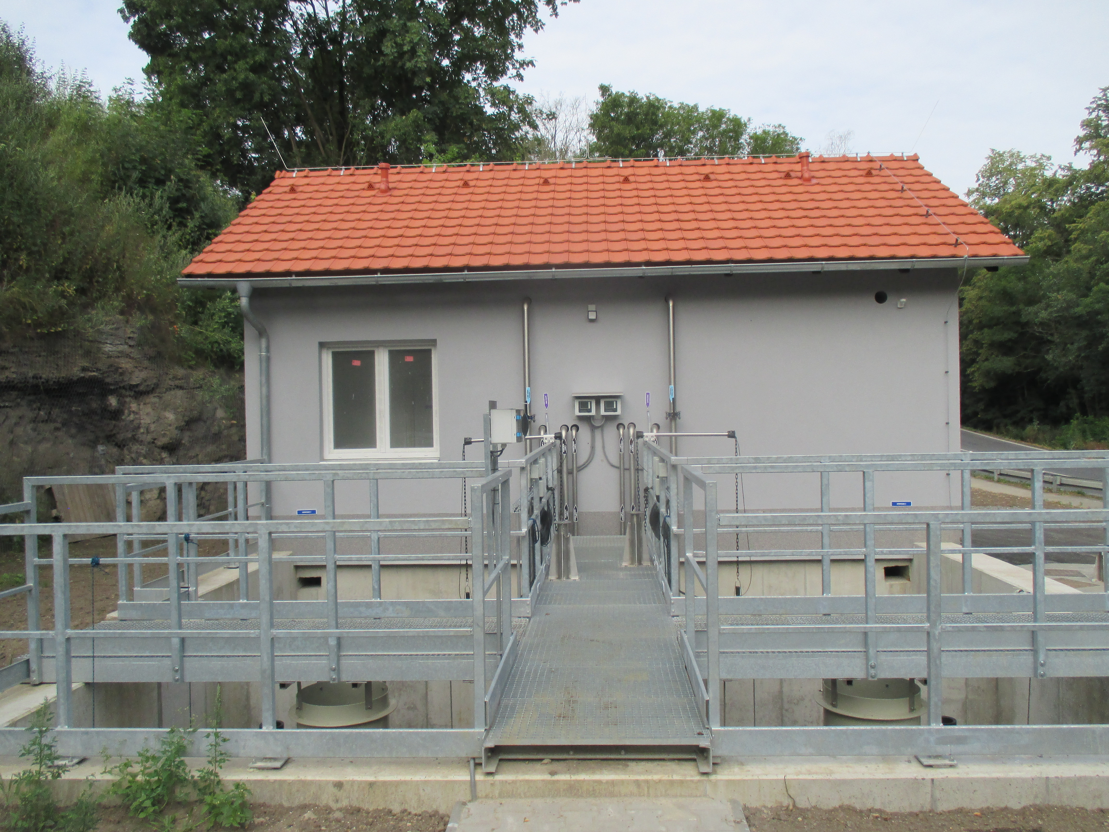


Novela zákona č. 274/2001 Sb. o vodovodech a kanalizacích
Ing. Věra Bogdanova, odbor vodovodů a kanalizací

Slide 2
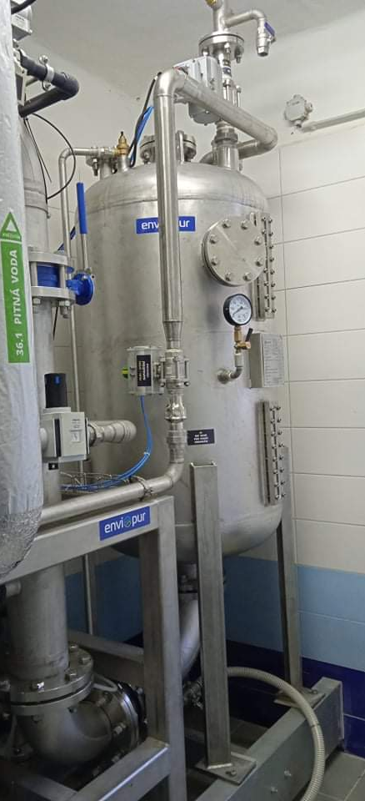
Směrnice Evropského parlamentu a Rady (EU) 2020/2184 ze dne 16. prosince 2020 o jakosti vody určené k lidské spotřebě
Čl. 8 Posouzení a řízení rizik částí povodí souvisejících s místy odběru vody určené k lidské spotřebě
Čl. 9 Posouzení a řízení rizik systému zásobování vodou
Čl. 17 odst. 2 – Informační povinnost
informace o jakosti vody, informace o ceně za litr nebo m³, informace o objemu vody spotřebované domácností, srovnání roční spotřeby, odkaz na internetové stránky obsahující informace stanovené v příloze IV.
Příloha č. IV – Informace pro veřejnost
identifikace dodavatele vody, počet zásobených obyvatel, způsob výroby vody, poradenství pro spotřebitele, informace o míře úniků, vlastnické vztahy, struktura sazby ceny za m³, statistické údaje o stížnostech

Slide 3
účinnost od 30. 5.2023
Novela zákona č. 274/2001 Sb. , o vodovodech a kanalizacích
Zákon č. 167/2023 Sb.
§ 5a - Omezení přístupu k informacím - údaje o umístění a kapacitě:
staveb pro jímání a odběr povrchové a podzemní vody,
úpraven vod
vodojemů
§ 13 odst. 6 - Požadavky na jakost vody k úpravě na vodu pitnou
Způsob zohlednění výsledků, které vyplývají z posouzení a řízení rizik pro systém zásobování vodou, stanoví prováděcí právní předpis.
vyhláška č. 428/2001 Sb., kterou se provádí zákon o VaK
zákon č. 258/2000 Sb. o ochraně veřejného zdraví
vyhláška č. 252/2004 Sb. hygienické požadavky na pitnou a teplou vodu a četnost kontrol
vyhláška č. 50/2023 Sb. o plánech povodí a plánech pro zvládání povodňových rizik

Slide 4
Systém sledování kvality vody
dílčí
povodí
surová voda
úpravna vody
distribuční síť
odběratel
(vnitřní vodovod)
50/2023
posouzení rizik
vyhl. č. 50/2023 Sb.
rozbory surové vody
vyhl. č. 428/2001 Sb
.
428/2001
provozní rozbory - vyhl. č. 428/2001 Sb.
252/2004
posouzení rizik – vyhl. č. 252/2004 Sb.

Slide 5
tel. 221 813 036
účinnost od 1.1.2025
Novela zákona č. 274/2001 Sb. , o vodovodech a kanalizacích
Zákon č. 167/2023 Sb.
§ 36 odst. 9 - Ochrana odběratele
Provozovatel je povinen zajistit, aby byly na jeho internetových stránkách nebo způsobem v místě obvyklým zveřejněny údaje podle odstavce 3, poradenství pro odběratele a aktuální informace z vybraných údajů majetkové a provozní evidence vedené podle § 5 odst. 1 a 2 v rozsahu stanoveném prováděcím právním předpisem.
§ 36 odst. 10 - Ochrana odběratele
Vlastník, popřípadě provozovatel, je povinen pravidelně, minimálně jednou za rok, informovat odběratele v co nejvhodnější a snadno přístupné formě, například prostřednictvím vyúčtování nebo elektronické aplikace přístupné způsobem umožňujícím dálkový přístup o vodném a stočném, a to v rozsahu stanoveném prováděcím právním předpisem.
Přestupky

Slide 6
6
Novela zákona č. 274/2001 Sb. , o vodovodech a kanalizacích
v souvislosti s přijetím stavebního zákona
§ 28 působnost krajských úřadů
c) schvalují kanalizační řády podle § 14 odst. 3, pokud jsou jimi stanoveny podmínky pro vypouštění odpadních vod s obsahem zvlášť nebezpečné závadné látky nebo prioritní nebezpečné látky
§ 28a působnost stavebních úřadů
a) rozhodují o uložení povinnosti připojit se na kanalizaci podle § 3 odst. 8, postup – viz výklad č. 19 k ZVK
b) rozhodují o změně v užívání stavby vodovodní nebo kanalizační přípojky a části vnitřního vodovodu nebo vnitřní kanalizace podle § 3a odst. 2 a 3,
c) rozhodují o rozsahu oprávnění podle § 7 odst. 3 vstupu na cizí pozemky v souvislosti s provozováním VaK,
d) rozhodují o povolení k činnostem v ochranném pásmu vodovodního řadu nebo kanalizační stoky podle
23 odst. 5 a o nařízení obnovy předešlého stavu podle § 23 odst. 6,
e) provádějí kontrolu a projednávají přestupky v případech, kdy jim o věci přísluší rozhodovat

Slide 7
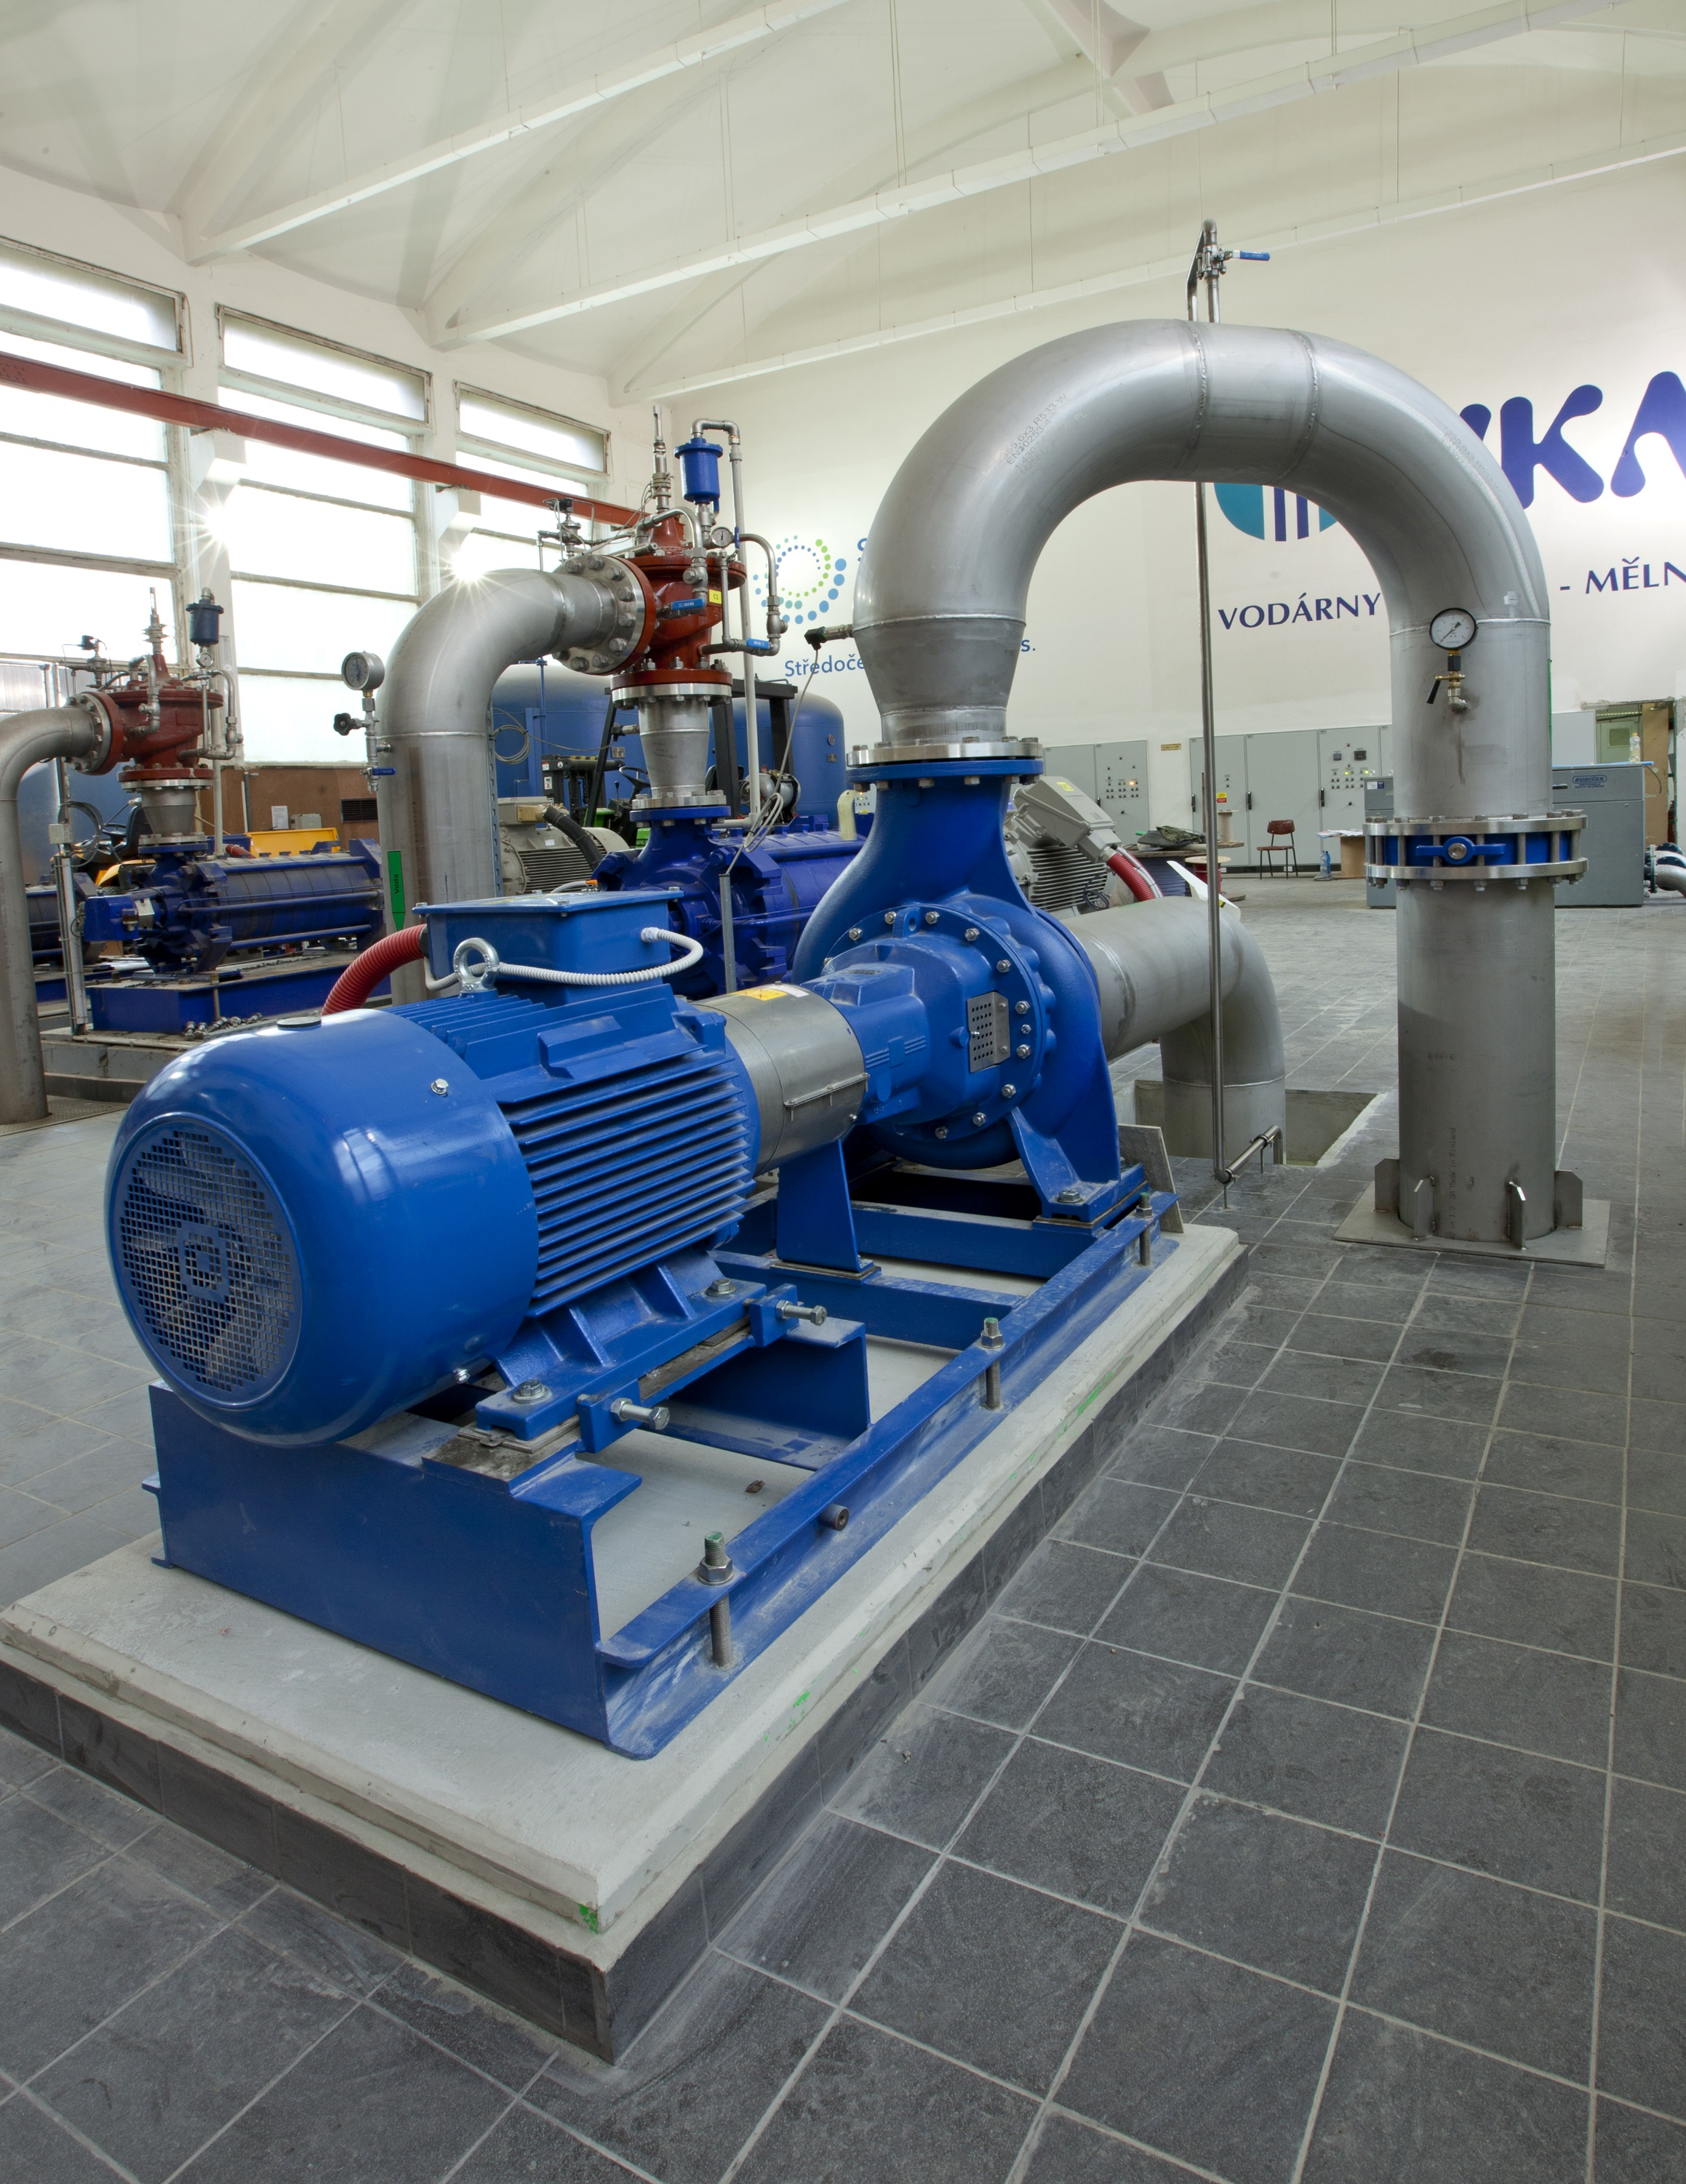
Novela vyhlášky č. 428/2001 Sb.
Implementace směrnice – příloha č. 9, 13 a 14 – jakost surové vody
Úpravy stávajících ustanovení a stanovení identifikátoru pro zápis do digitální technické mapy kraje 1.9.2023
Doplnění kanalizačního řádu
Změny v Kalkulaci a v Porovnání všech položek výpočtu (kalkulace) cen pro vodné a stočné – výpočet zisku
Úpravy ve VÚME a VÚPE - bilanční údaje
Úprava databázové struktury 2024
Informování odběratelů § 36a, § 36b
Vyplňování formuláře povolení k provozování
                1.1.2025
Stanovení podmínek pro zpracování a realizaci PFO
Změny mapové části PRVKÚK 1.1.2026

Slide 8
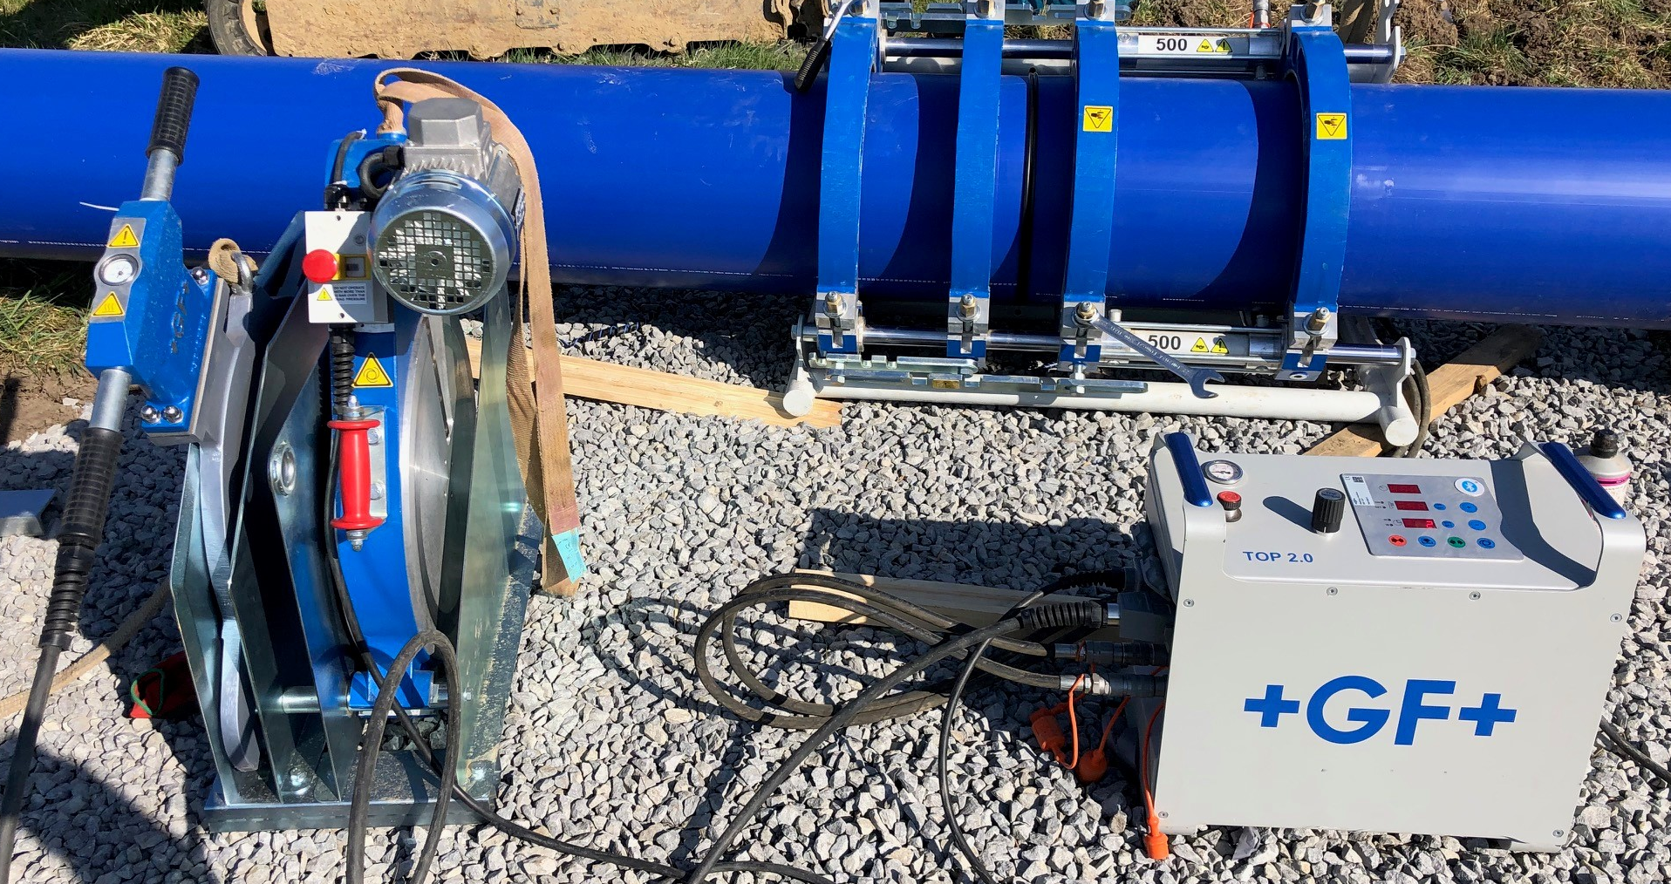
tel. 221 813 036
Novela vyhlášky č. 428/2001 Sb.
účinnost od 1.9.2023
§ 1a – definice
– dodavatel služby dodávky pitné vody a dodavatel služby odvádění
odpadních vod
§ 6 a § 7 – VÚME, VÚPE
- předávání údajů krajským úřadům a správcům povodí
§ 10 – Výkresová dokumentace
- IČME je systémový identifikátor pro zápis do DTM
§ 15 odst. 14 – Technické požadavky na stavbu vodovodu
Pokud se na stávající vodovod napojuje nová část vodovodu, odborně způsobilá osoba provede posouzení, zda dodávka pitné vody v požadovaném množství negativně neovlivní zásobování pitnou vodou nebo tlakové poměry u stávajících nebo nových odběratelů. Posouzení se provede na základě pověření vlastníka nebo provozovatele stávajícího vodovodu a na náklady investora. Posouzení se provede jen v případě, že vlastník nebo provozovatel stávajícího vodovodu důvodně předpokládá, že v důsledku napojení nové části vodovodu může dojít k negativnímu ovlivnění zásobování pitnou vodou nebo tlakových poměrů u stávajících nebo nových odběratelů.

Slide 9
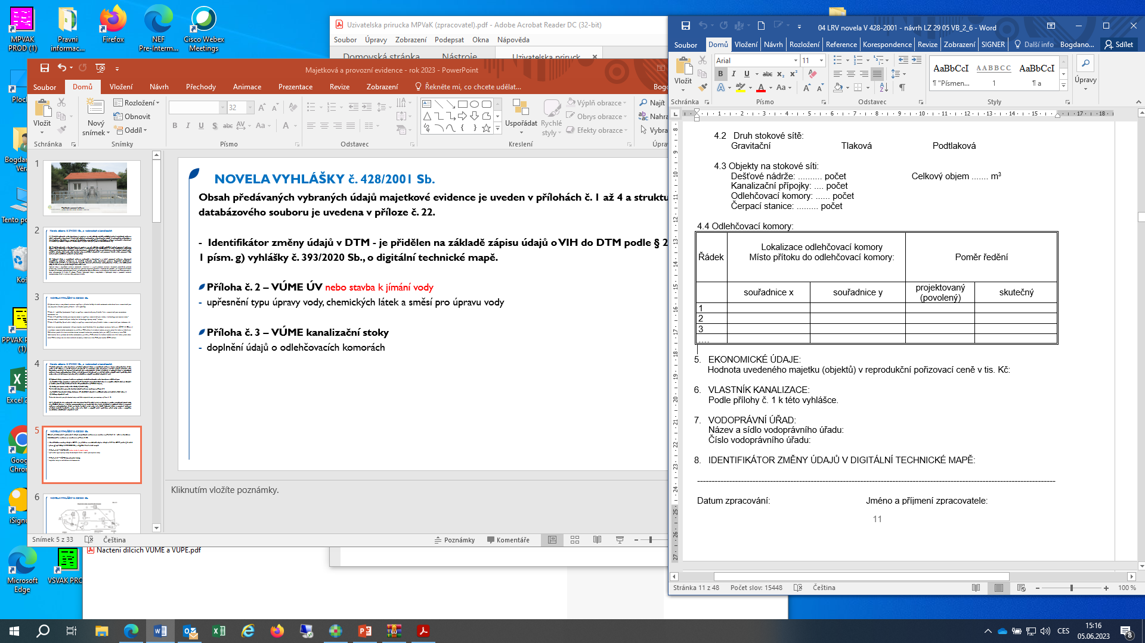
tel. 221 813
036
Vybrané údaje z majetkové evidence - VÚME
účinnost od 1.1.2024
Příloha č. 3 – VÚME kanalizační stoky
samostatně pro přiváděcí stoku a samostatně pro stokovou síť
doplnění údajů o konkrétní OK
Poměr ředění projektovaný (povolený) – uvede se hodnota uvedená ve stavebním nebo kolaudačním rozhodnutí, případně hodnota vycházející z odpovídající projektové dokumentace. Není-li jiný údaj k dispozici, uvede se hodnota ze schváleného kanalizačního řádu.
Poměr ředění skutečný – uvede se poměr ředění na základě posouzení v souladu s § 19 odst. 8. vyhlášky č. 428/2001 Sb. Nové posouzení se provede v případě změny skutečností, které mají vliv na stávající odlehčovací komory a může
dojít ke změně skutečné, respektive garantované hodnoty např. podle Generelu odvodnění.

Slide 10
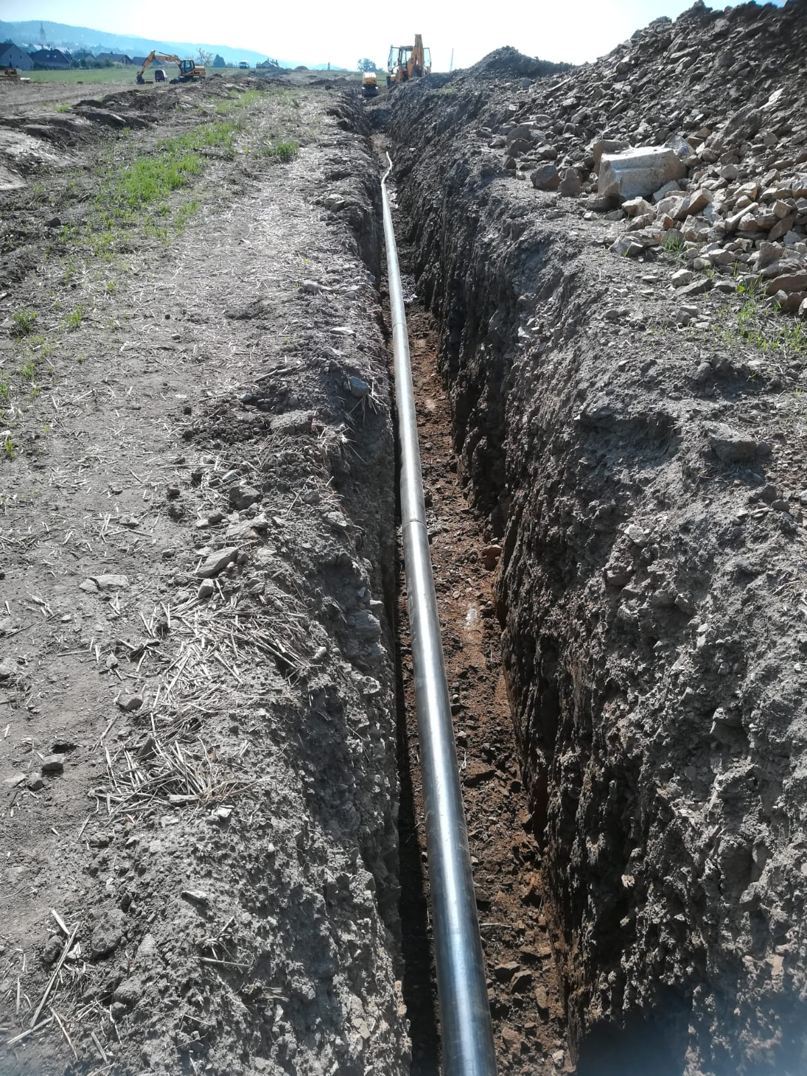
účinnost od 1.1.2024
Kanalizační řád
§ 24 a příloha č. 15 – doplnění producentů jako jsou zdravotnická, veterinární a jim podobná zařízení, kteří mohou do kanalizace vypouštět odpadní vody se zvýšeným obsahem nebezpečných závadných látek, zejména léčiv a léčivých přípravků, infekční odpadní vody nebo radioaktivní odpadní vody
Při stanovení vybraných ukazatelů u těchto producentů se postupuje v souladu s postupy uvedenými v ČSN 75 6406 Odvádění a čištění odpadních vod ze zdravotnických zařízení.
Podle konkrétního stavu znečištění průmyslových odpadních vod a odpadních vod se zvýšeným obsahem nebezpečných závadných látek nebo rizikových biologických činitelů nebo radionuklidů může vlastník nebo provozovatel kanalizace s ohledem na emisní standardy, které jsou podle charakteristiky výrobní činnosti navrhnout další ukazatele a jejich limity v kanalizačním řádu.
V případě vypouštění odpadních vod, u nichž lze mít důvodně za to, že mohou obsahovat jednu nebo více zvlášť nebezpečných závadných látek nebo prioritních nebezpečných látek je nutné tento ukazatel zařadit do kanalizačního řádu.
Notes:
Postupně bez významnosti

Slide 11
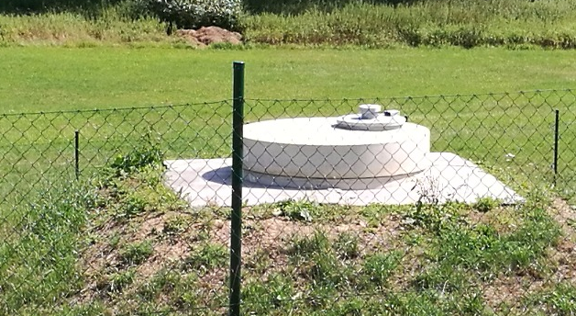
Děkuji za pozornost Věra Bogdanova tel. 221 813 036 vera.bogdanova@mze.cz

